Slide 1




南开大学
校园地助学贷款政策及线上申请流程
中国银行馨名园支行客户经理-潘彤鹤

Slide 2
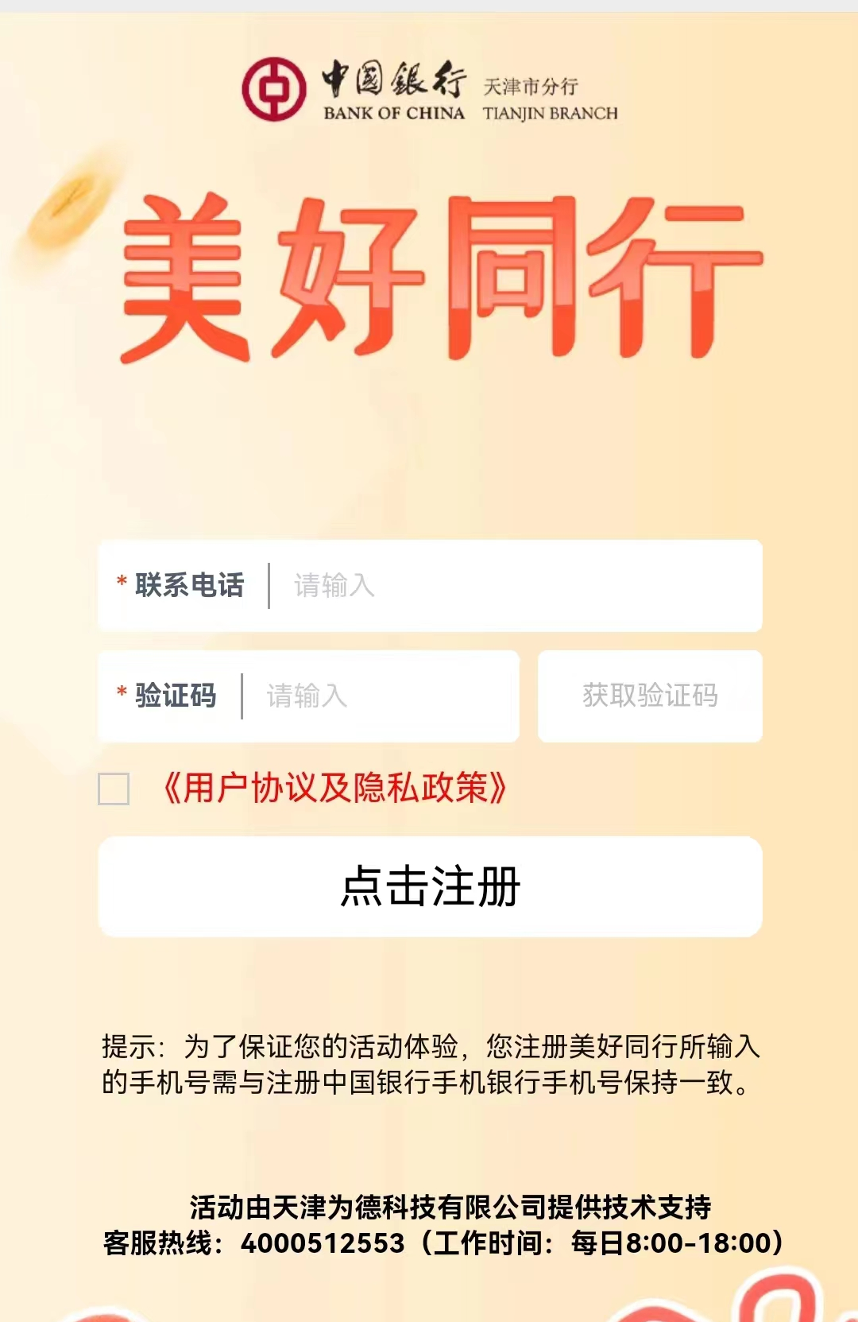
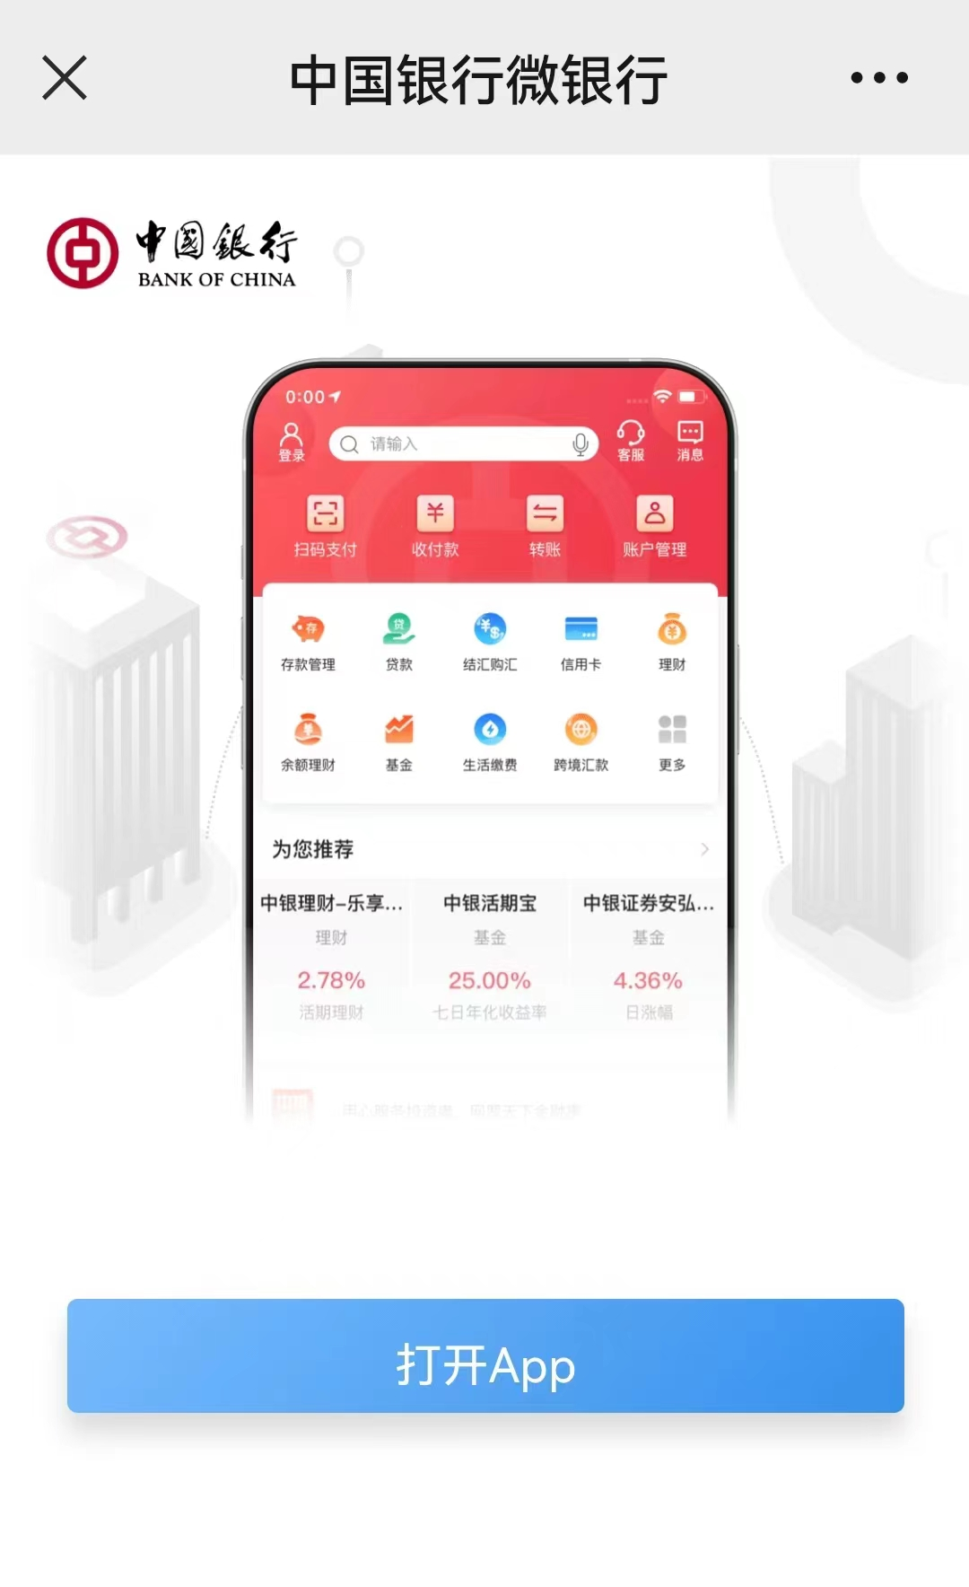
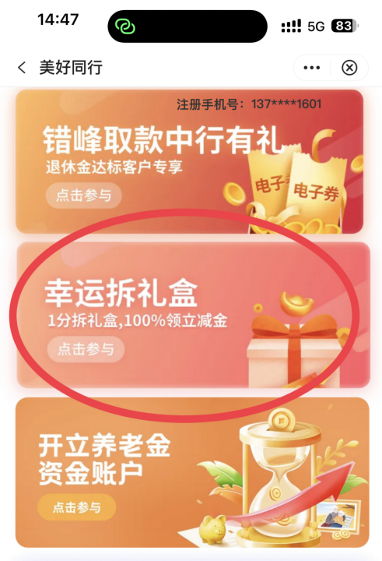
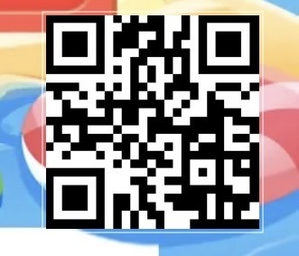

领取福利篇
扫描下方二维码
即可得到微信立减金，然后点立即使用，领取到微信。在学校超市支付时，使用微信支付选择中国银行借记卡支付即可抵扣。

Slide 3
国家助学贷款定义及重要信息点
1、“国家助学贷款”系指高校家庭经济困难学生通过所在高校向金融机构申请办理的、用于支付在校学习期间学费和住宿费以及生活费的信用贷款。
2、国家助学贷款期限为学制剩余年限加15年，最长不超过22年。
3、国家助学贷款利率按照同期同档次贷款市场报价利率（LPR）减30个基点执行。 如遇贷款利率政策调整，按照教育部、中国人民银行等有关部门的规定执行。
4、国家助学贷款还款规则：借款学生毕业当年不再继续攻读学位的，可享受60个月的还本宽限期，还本宽限期内借款学生只需偿还利息，无需偿还贷款本金。毕业借款学生自毕业后的第61个月起开始进入偿还贷款本金及利息期。在还款期内继续攻读学位的借款学生再读学位毕业后，仍可在还款期内享受还本宽限期。
5、助学贷款支持随时手机银行提前结清，在毕业前结清不收利息。

Slide 4
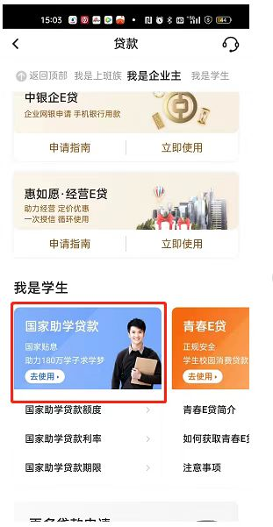
登录手机银行-搜索“贷款”-点击“贷款”进入，点击下方的“国家助学贷款”-点“申请”-根据自己情况填写并按照提示进行操作直至提交成功。
注意事项：
1、“学制”、“入学年份”按照实际填写；
2、“院系”、“专业”、“班级”、“学号”必须填，不能填错。
3、家庭成员信息按实际家庭人员数填写，“家庭特殊情况说明”要填写详细且真实；
4、上传身份证必须是身份证原件，拍照清晰。
5、上传学生证时，要拍摄学生证的每一页并且学生证已注册
第一步 助学贷款申请

Slide 5
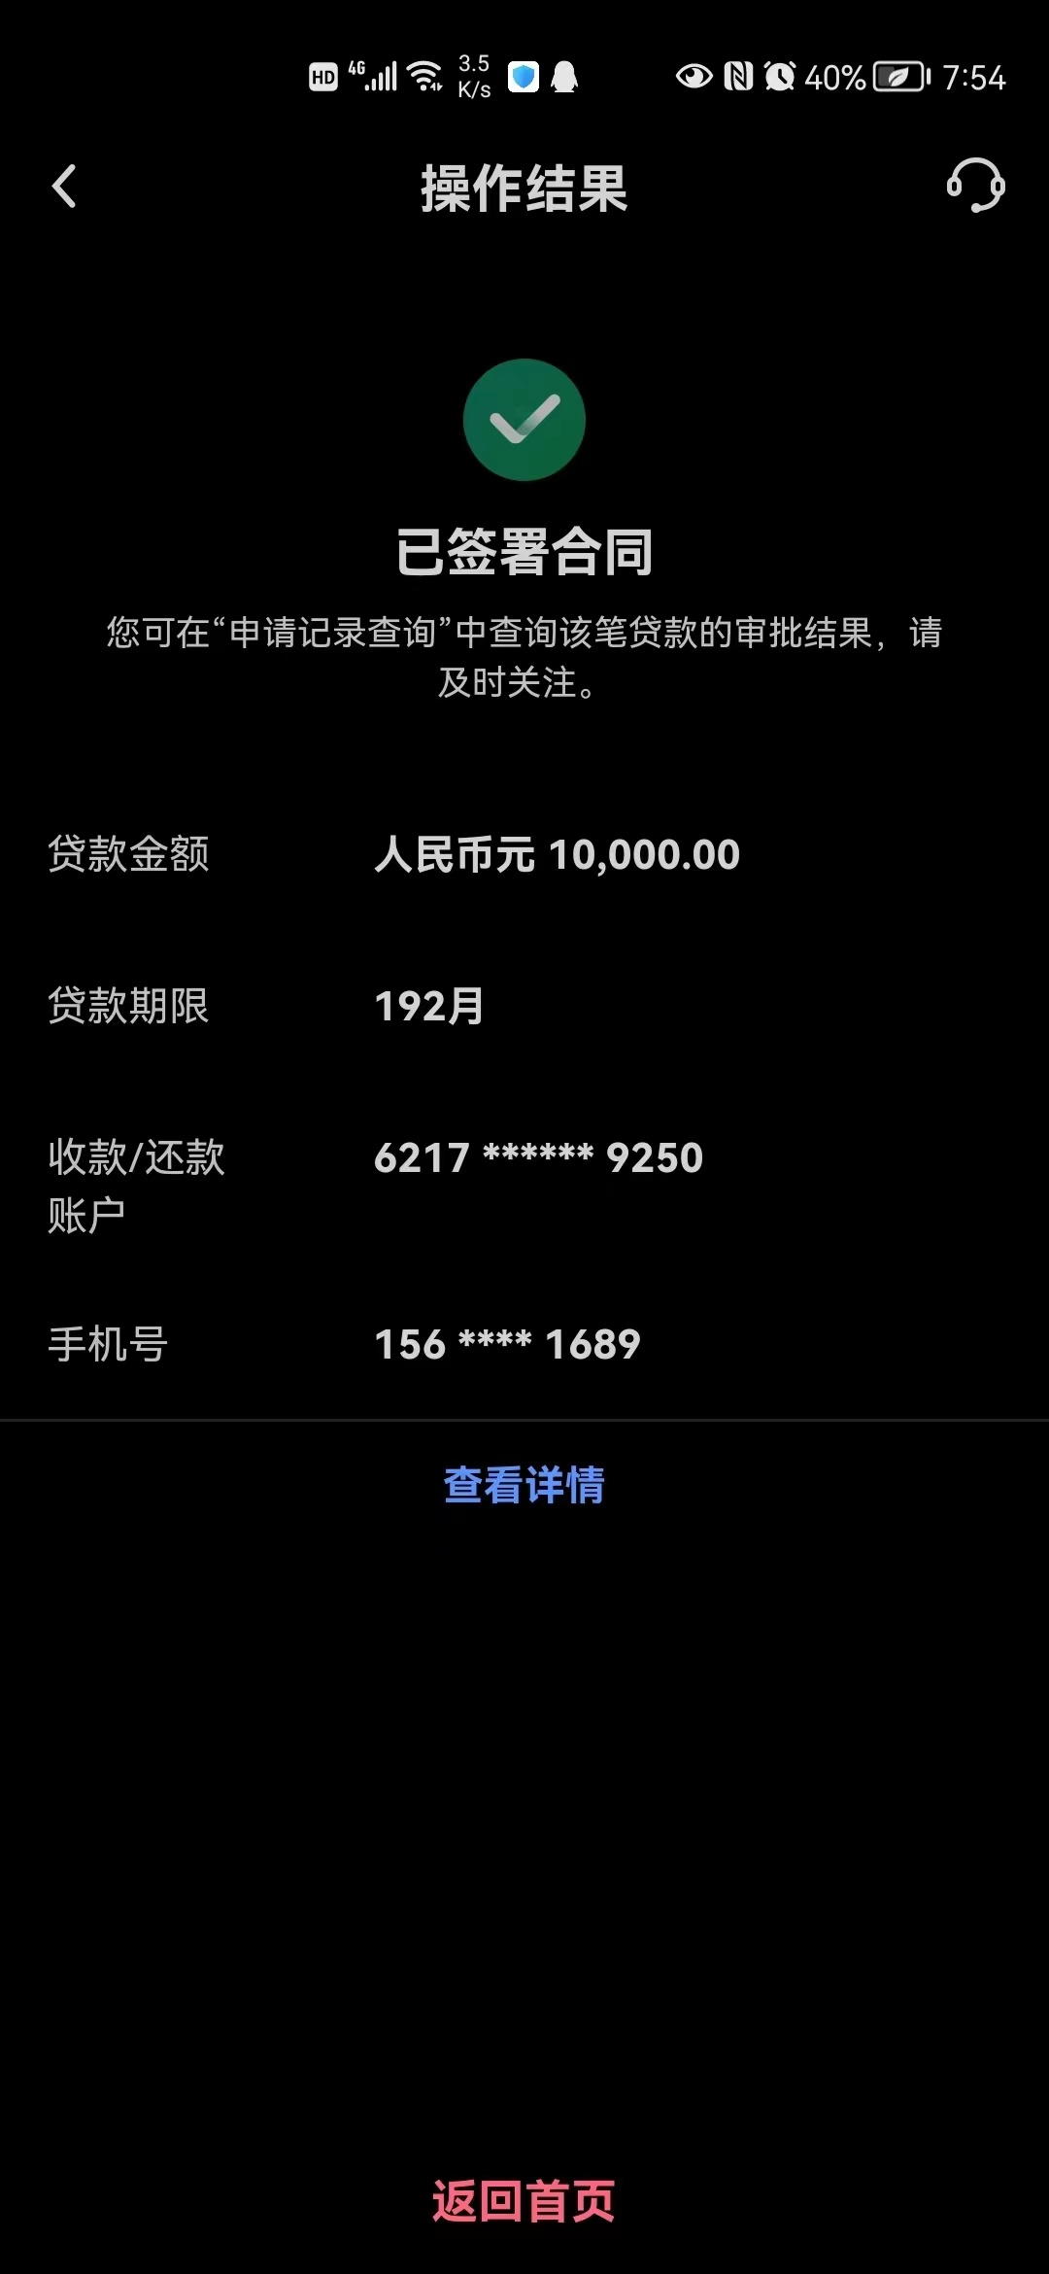
第二步 助学贷款合同签订
申请信息提交后，等待初步审核并及时关注群消息，待审核成功后，登录手机银行助学贷款模块进行合同的签署，签署成功后如左图。
合同签署成功后，即可收到入学确认的验证码，请妥善保存，后续需要提供给学生资助管理中心的老师，请及时关注群消息。

Slide 6
常见问题
1、手机号变更、密码忘记不能登陆手机银行怎么办？
（1）手机号变更的待中国银行工作人员入校办理变更手机号业务。
（2）密码忘记可以通过手机银行重置密码
2、上传身份证出现闪退、上传不成功怎么办？
检查自己的APP是否为最新版本，然后切换网络，用自己的数据流量。还不能解决问题，换同学手机试试。
3、户口本没有原件怎么办？
可以拜托家里拍照片过来，然后再上传。
4、人脸识别不通过？
注意周围光线，不要逆光操作，尽量与身份证照片外貌保持一致（例如：身份证上戴眼镜了，人脸识别也戴眼镜）。

Slide 7
谢谢聆听！

